Slide 1
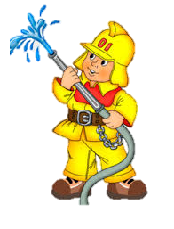
Интерактивная игра по пожарной безопасности детей дошкольного возраста
Следующий слайд
Патракова М.Ф.

Slide 2
Цель: закреплять у детей знания об основах пожарной безопасности.
Задачи:
формирование основных представление детей об основных причинах возникновения пожара;
умение вести себя правильно в возникшей опасной ситуации;
познакомить детей с профессией пожарный, с элементами спецодежды и средствами пожаротушения;
Способствовать развитию речи.
Предыдущий слайд
Следующий слайд

Slide 3
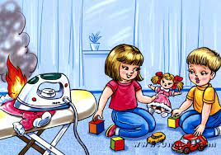
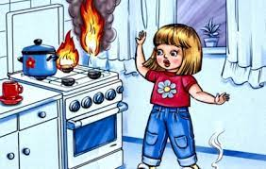
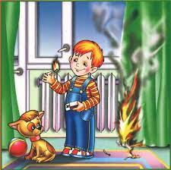
Почему загорелся дом? (причина пожара)
Предыдущий слайд
Следующий слайд

Slide 4
Куда звонить при пожаре?
Предыдущий слайд
Следующий слайд

Slide 5
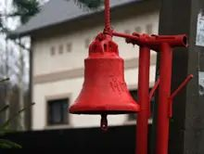
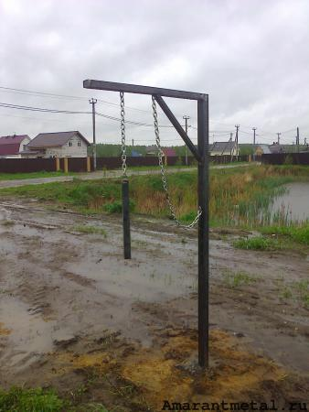
«Раньше и теперь»
Как узнать и сообщить о пожаре?
Пожарный колокол
Позвонить по телефону
Пожарная рында
Предыдущий слайд
Следующий слайд

Slide 6
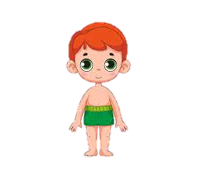
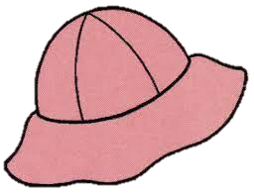
Одень пожарного
Предыдущий слайд
Следующий слайд

Slide 7
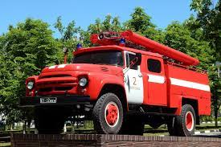
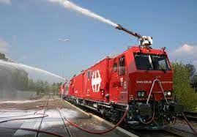
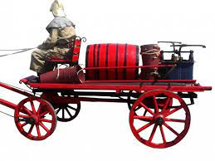
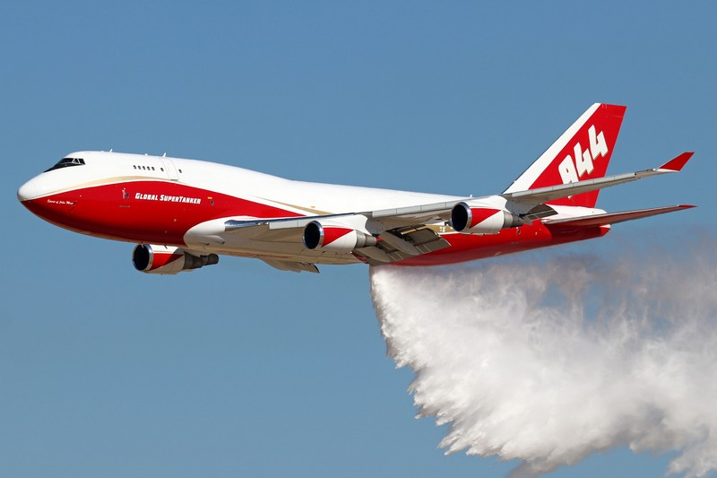
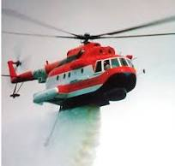
«Раньше и теперь»
Как пожарным добраться до пожара?
На пожарной машине.
На пожарном поезде.
На телегу, на которой уже была установлена бочка с водой, садились пожарные и, погоняя лошадей, ехали к месту пожара.
На пожарном самолете.
На пожарном вертолете.
Предыдущий слайд
Следующий слайд

Slide 8
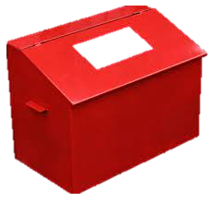
Пожарный щит
Предыдущий слайд
Следующий слайд

Slide 9
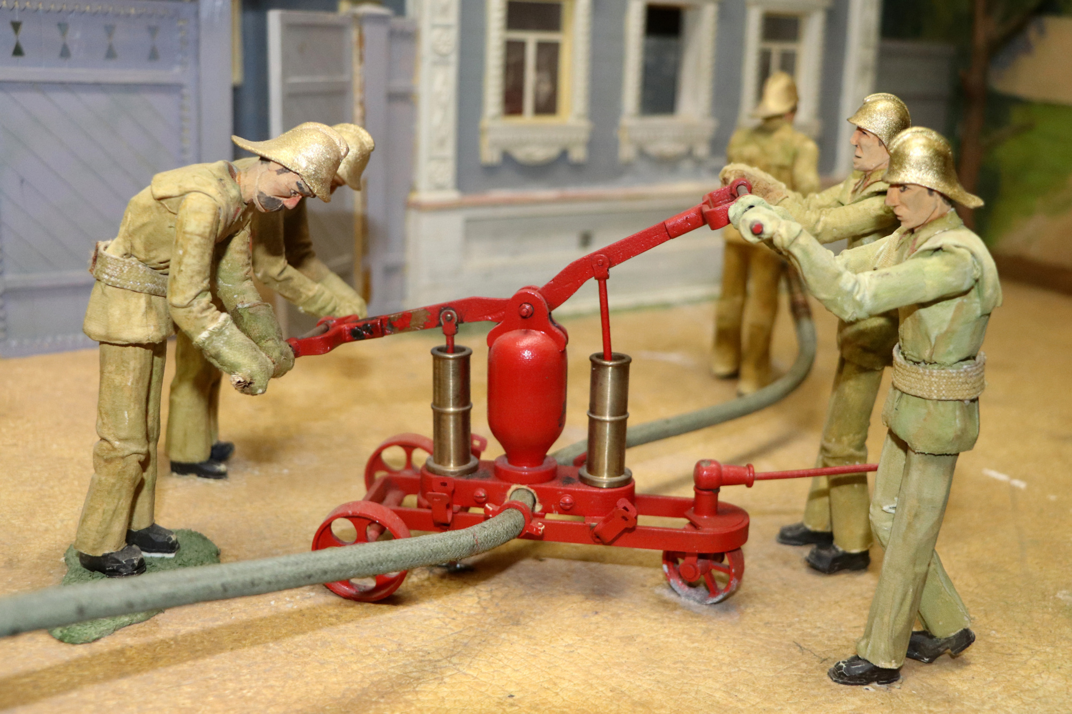
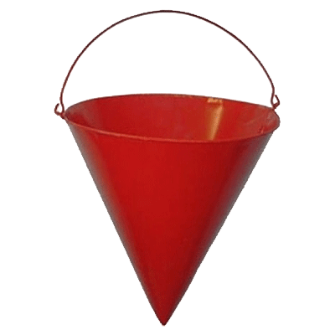
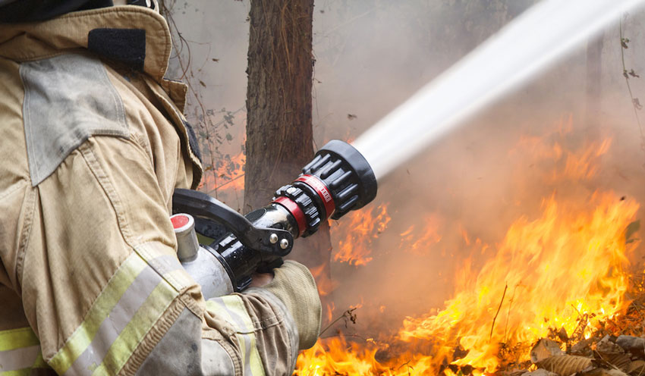
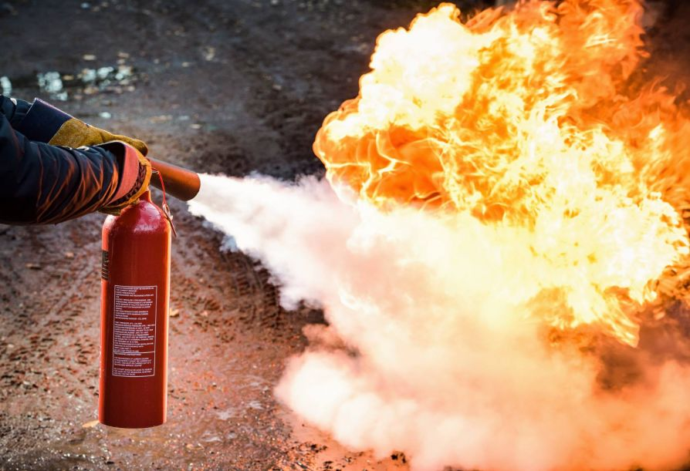
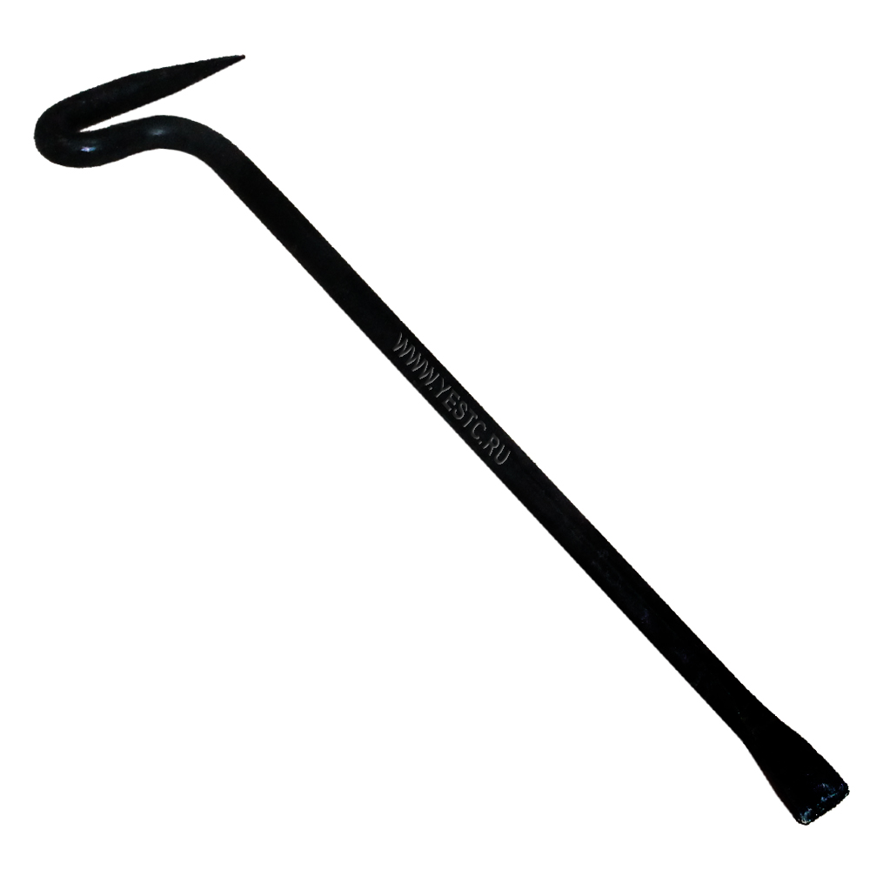
«Раньше и теперь»
Какими средствами тушат пожар?
Брандспойтом, подключенным к автонасосу
Ручной насос
Ведро с водой
Ведро с водой
Огнетушителями, водой и пеной
Богор
Лом
Топорик
Предыдущий слайд
Следующий слайд

Slide 10
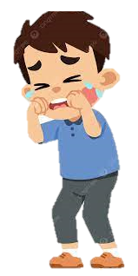
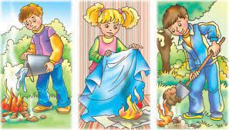
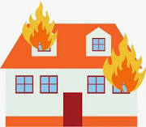
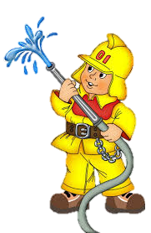
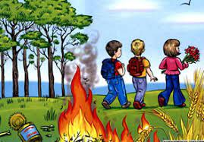
Как тушить пожар?
Предыдущий слайд
Следующий слайд

Slide 11
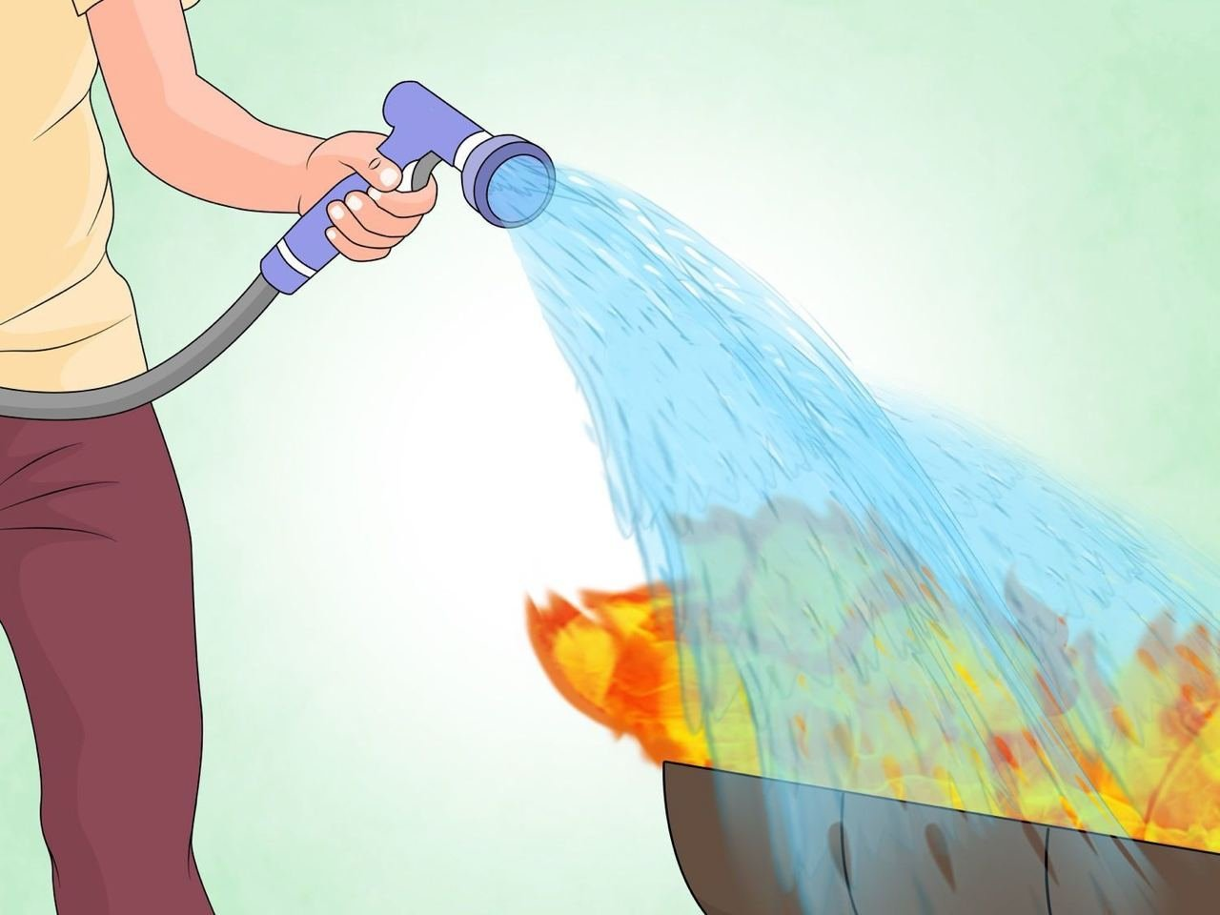
Загадки
Выпал на пол уголек,
Деревянный пол зажег.
Не смотри, не жди, не стой.
А скорей залей…
Победит огонь коварный тот кого зовут….
Рыжий зверь в печи сидит,
он от злости ест дрова, целый час,
а, может два, ты его рукой не
тронь, искусает всю ладонь.
Висит - молчит,
А перевернешь, шипит, и пена летит.
Предыдущий слайд
Следующий слайд

Slide 12
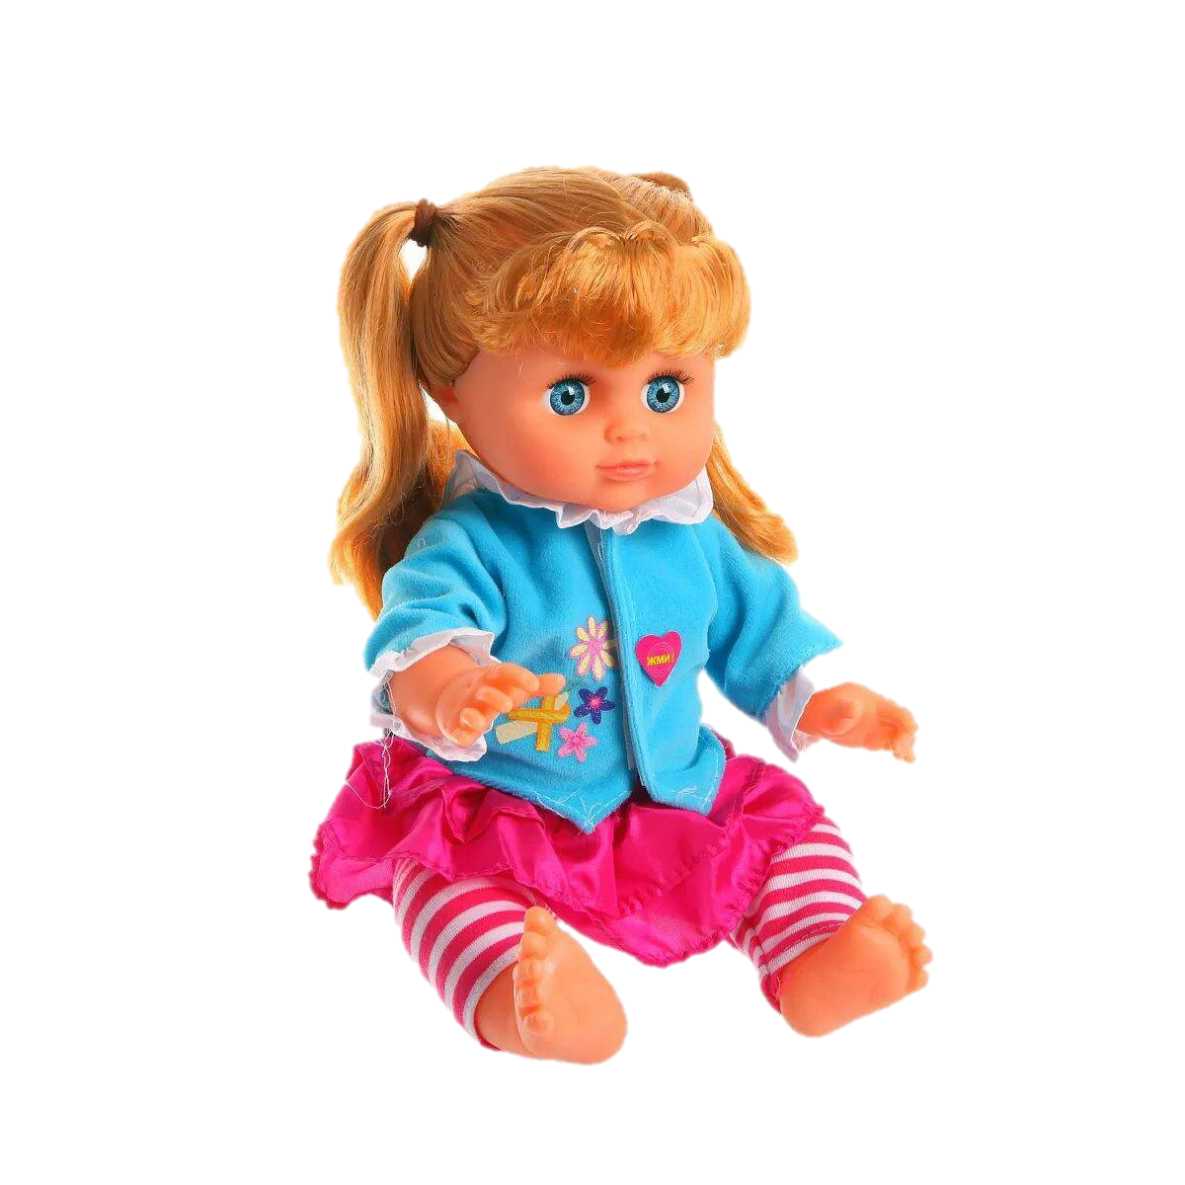
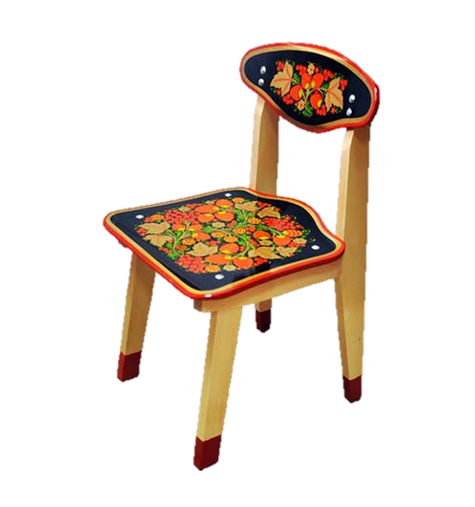
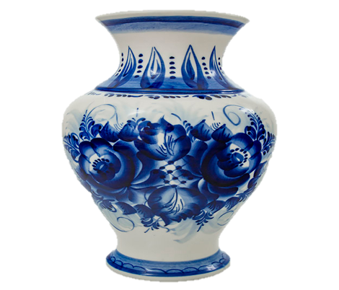
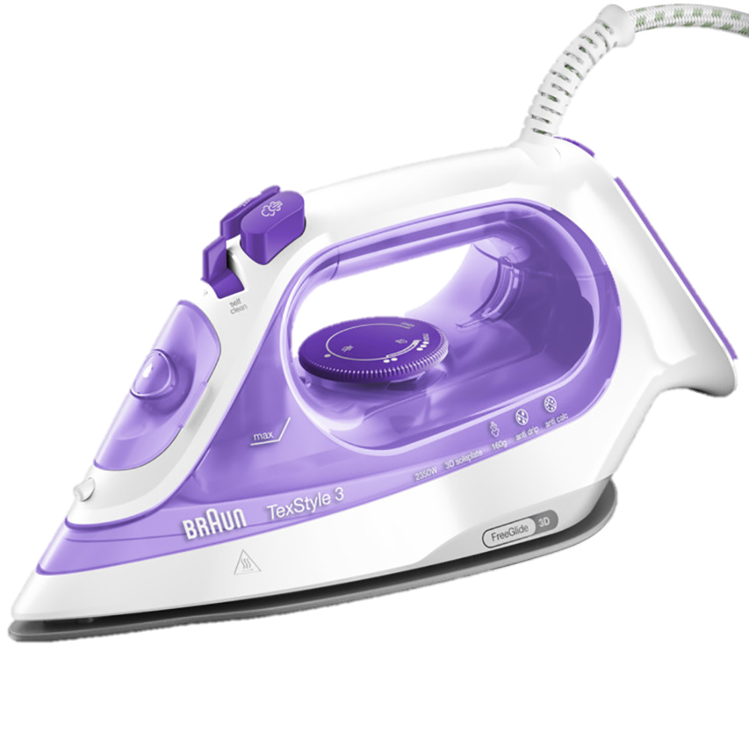
Четвертый лишний
Предыдущий слайд
Следующий слайд

Slide 13
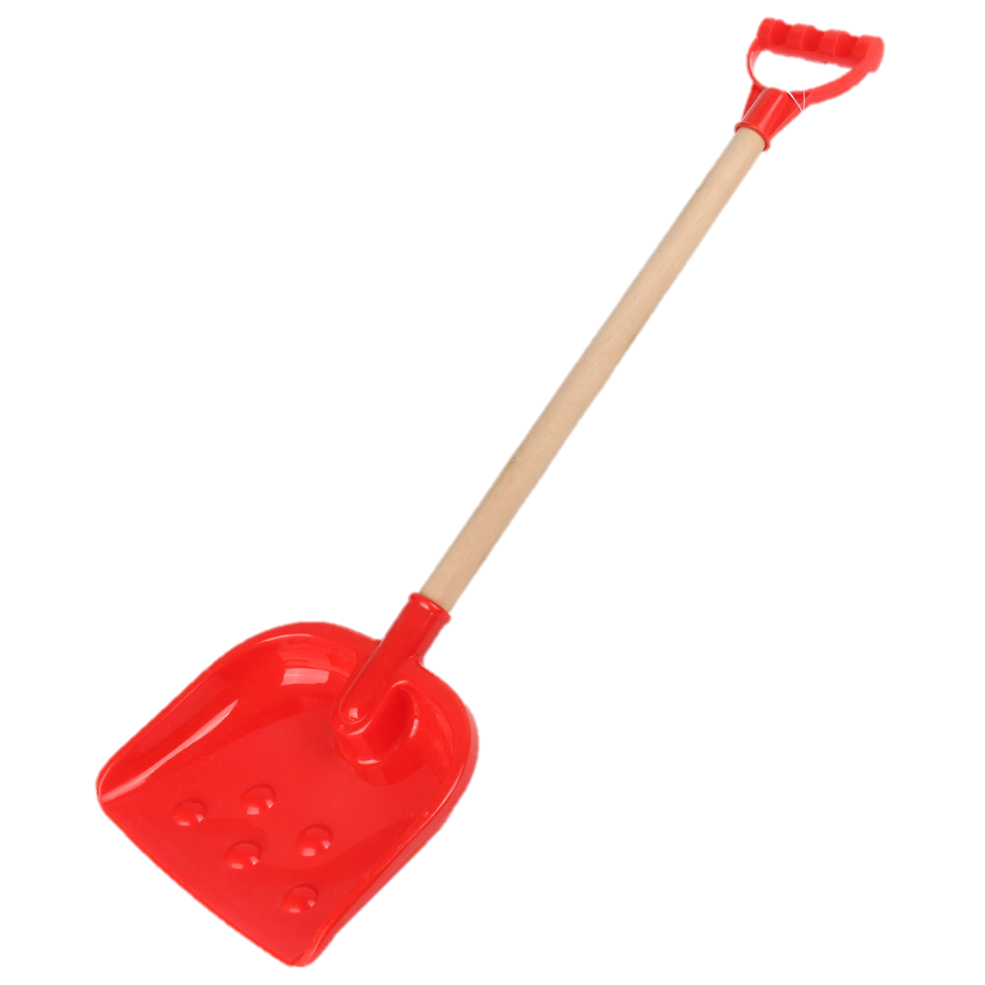
Четвертый лишний
Предыдущий слайд
Следующий слайд

Slide 14
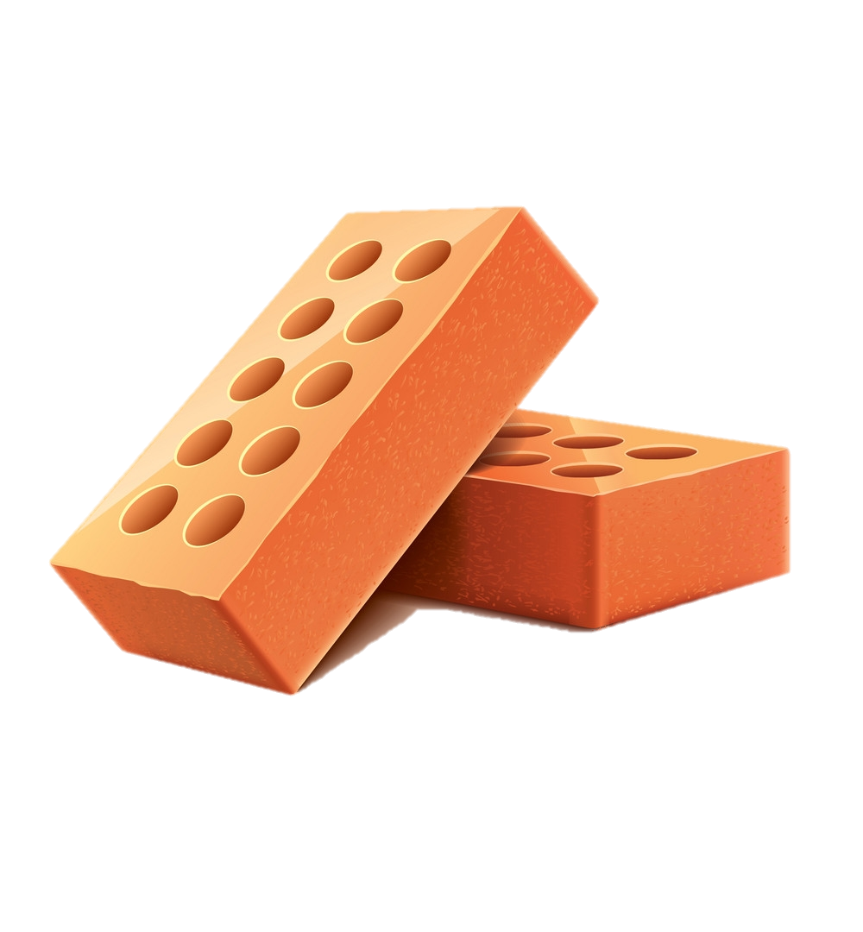
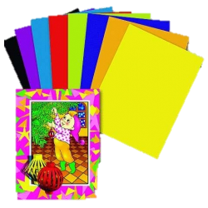
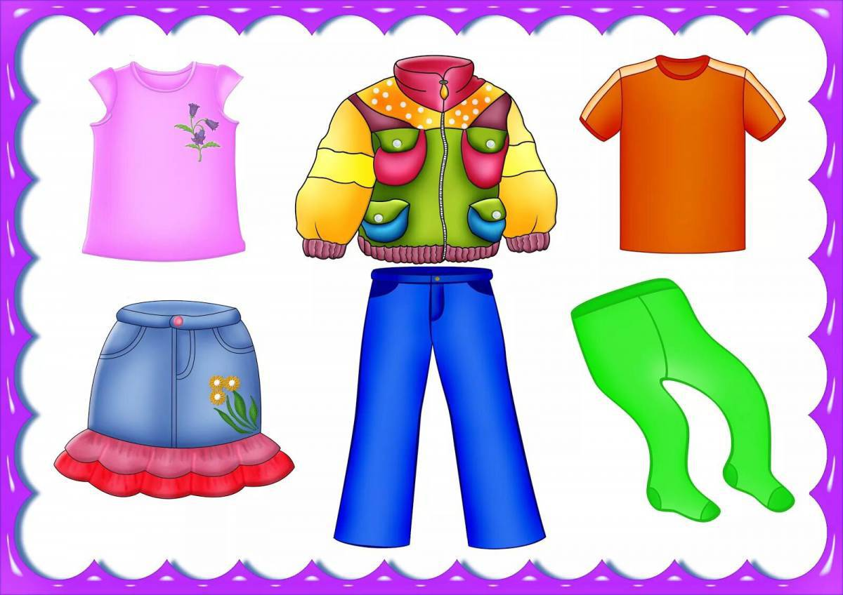
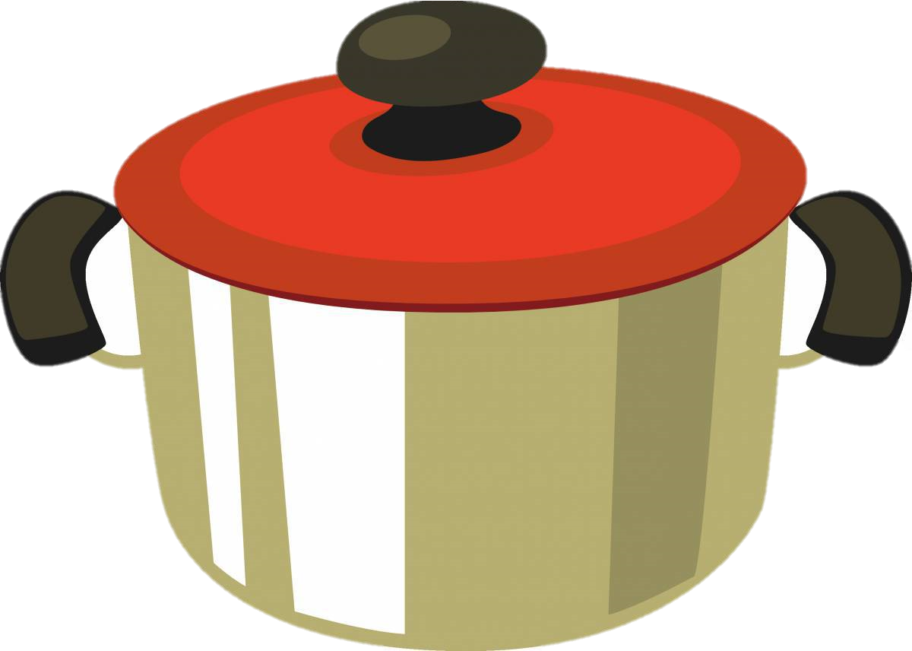
Горит- не горит
Предыдещий слайд
Следующий слайд

Slide 15
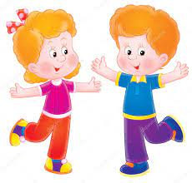
Молодцы!
Предыдущий слайд

